Slide 1
Python基础

Slide 2
2. Python基础
2.1 从数字开始
2.4 条件判断
整数、浮点数、复数
数值运算及其相关的常用方法
单分支判断
二分支判断
多分支判断
三元判断
2.2 变量、语句和表达式
变量作用及定义的方法
变量命名规则和习惯
语句与表达式
2.5 循环
for循环与推导式
while循环
2.3 基础数据类型
2.6 异常处理
字符串
列表
元祖
布尔
字典
集合
2.7 函数
2.8 文件操作

Slide 3
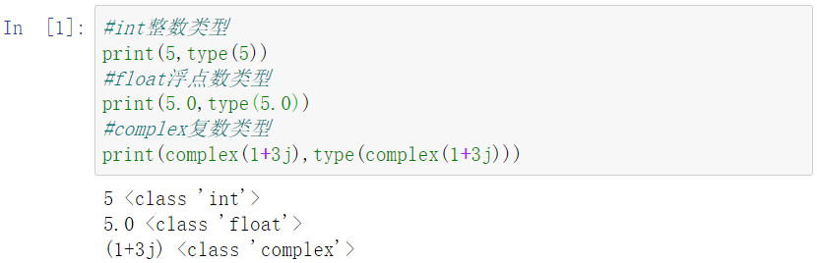
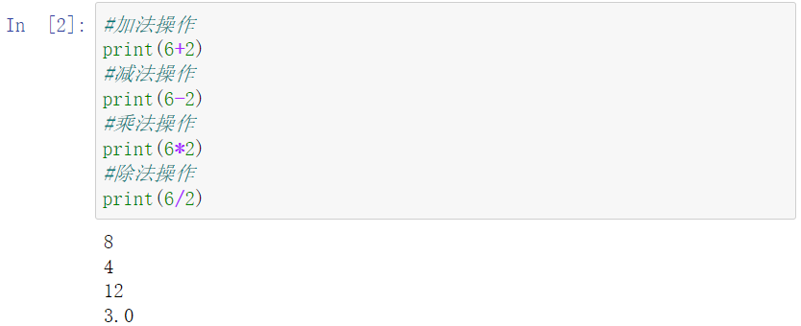
2. Python基础
2.1 从数字开始
Python中有三种数值类型，分别是int(整型)、float(浮点型)和complex(复数)。示例代码及输出结果如下，代码中type()方法可以查看数值对应的数据类型，当要输出多个内容时候可以用英文逗号进行分隔。
数值的加减乘除(+、-、*、/)是最常用的计算功能。除法运算的结果是float浮点数类型。

Slide 4
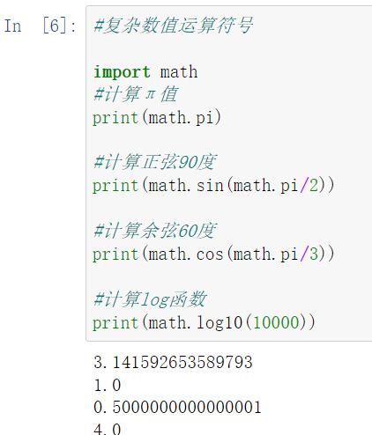
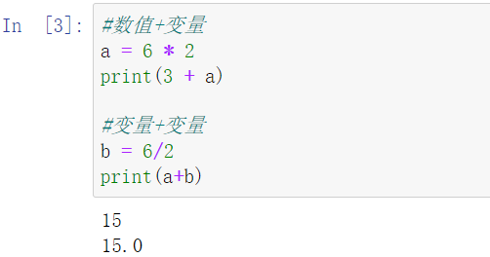
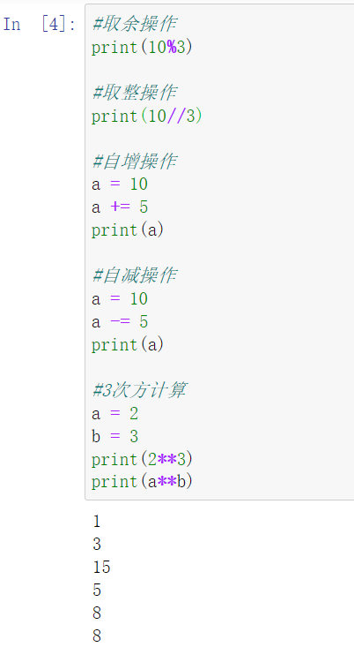
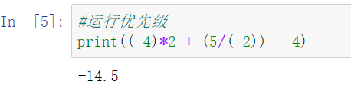
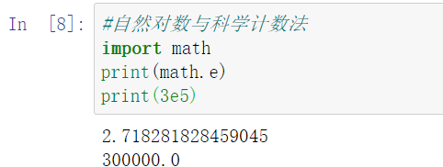
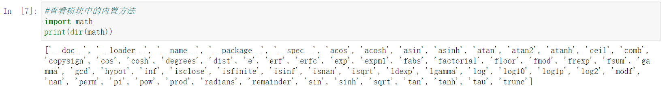
2. Python基础
2.1 从数字开始
保留计算结果，等待进一步操作
取余(%)、取整(//)、自增(+=)、
自减(-=)、次方(**)等
复杂的数值计算
数值运算优先级
自然对数与科学计数法
模块中方法查看

Slide 5
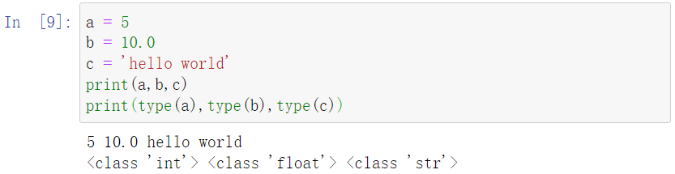
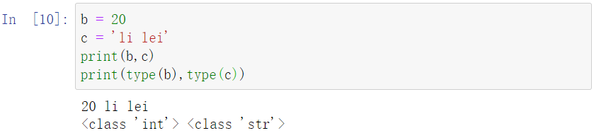
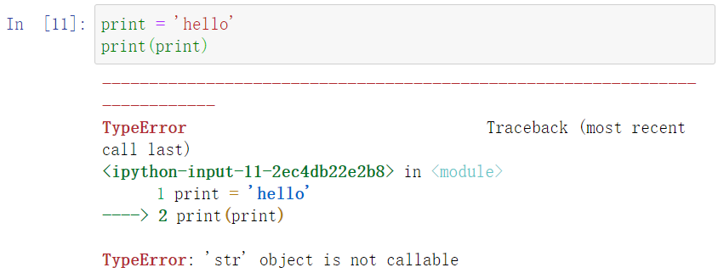
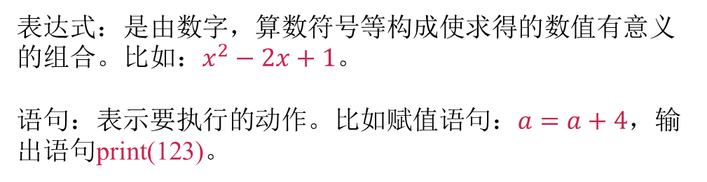
2. Python基础
2.2 变量、语句和表达式
Python不是强类型语言，不需要声明变量类型。定义变量的原则：“随用随定义”。变量对应的类型可随着重新赋值的内容发生变化，赋值后代表变量的数据类型被定义。
变量命名规则和习惯：
语句与表达式
非数字开头
使用小写字母，用下划线连接不同单词
大小写敏感，apple和Apple不是同一个变量
望文生义
避免与内置方法、类型、关键词等重名
表达式：是由数字，算数符号等构成使求得的数值有意义的组合。比如：$x^{2}−2x+1$。
语句：表示要执行的动作。比如赋值语句：$a=a+4$，输出语句print(123)。

Slide 6
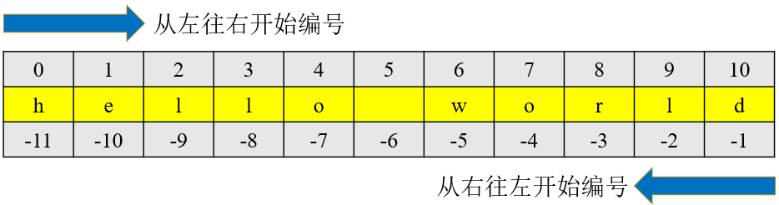
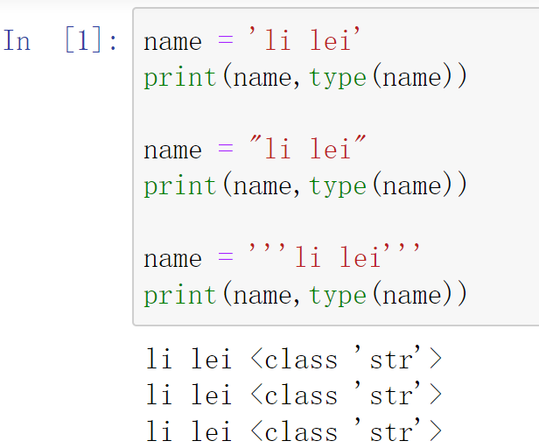
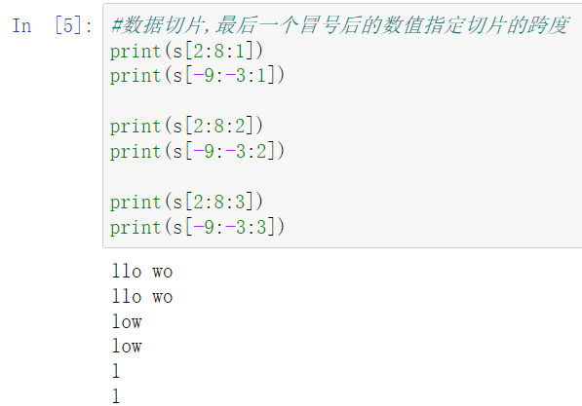
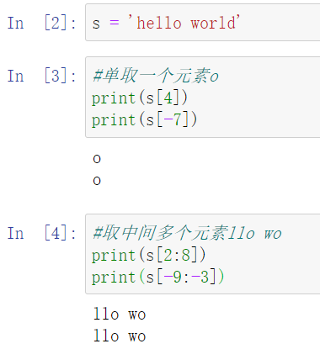
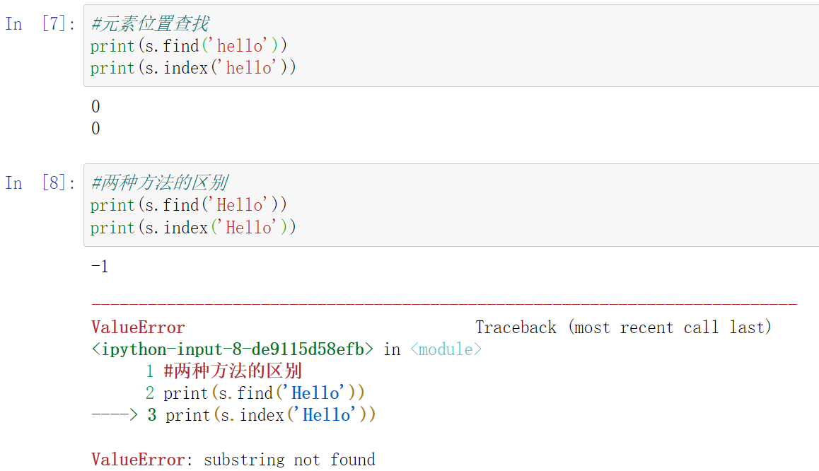
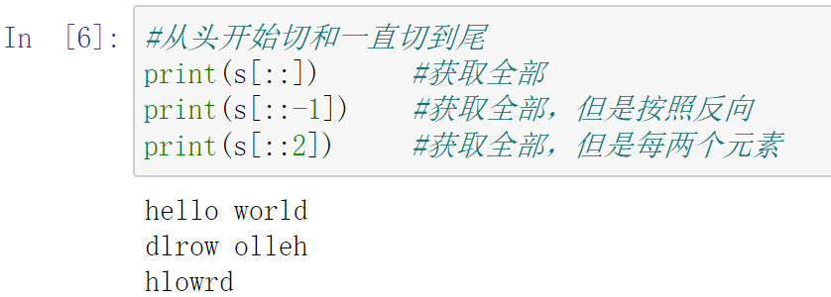
2. Python基础
2.3 基础数据类型-字符串
字符串是由引号构成的数据，
引号可以是单引号、双引号和三引号。
字符串是一个有序序列
字符串切片跨度
字符串中元素的位置查找
字符串索引与切片
字符串切片方向

Slide 7
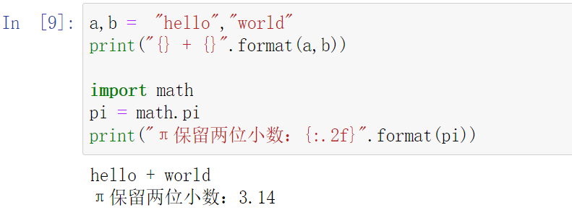
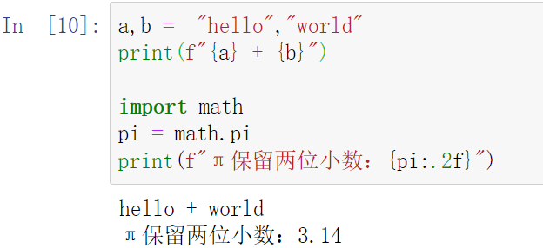
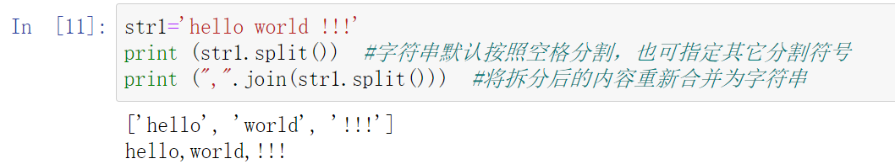
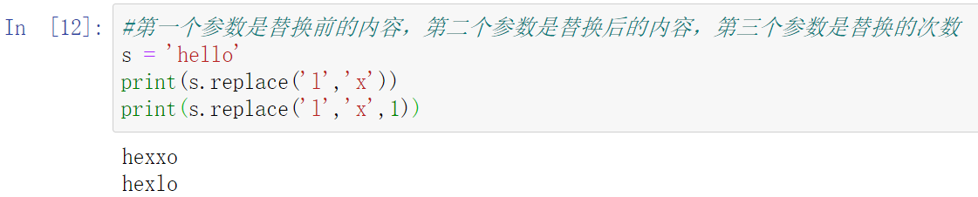

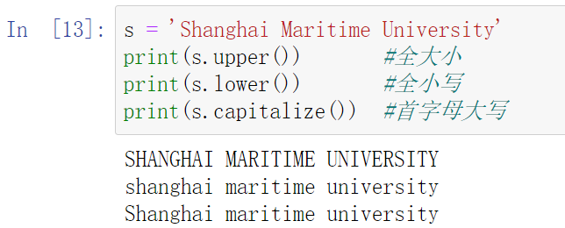
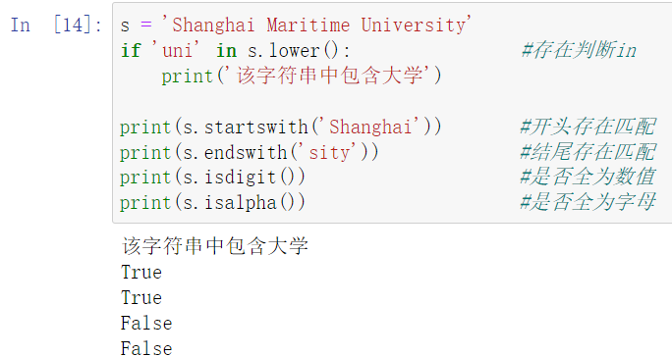
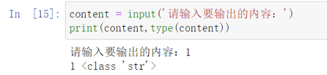
2. Python基础
2.3 基础数据类型-字符串
字符串方法 | 功能 | 代码示例
format() f | 字符串格式化方式，使得输出的内容更加直接、美观。f是format()方法的简写
str.split() ’,’.join(str.split()) | 字符串拆分 数据合并
str.replace() | 字符串替换
str.strip() | 字符串左右两端符号（空格）去除
str.upper() str.lower() str.capitalize() | 字符串大写 字符串小写 字符串首字母大写
in str.startswith() str.endswith() str.isdigit() str.isalpha() | 字符串元素存在判断 字符串开头元素判断 字符串结尾元素判断 字符串元素全数字判断 字符串元素全字母判断
input() | 用户输入，返回数据类型始终为字符串
字符串数据类型常用方法汇总

Slide 8
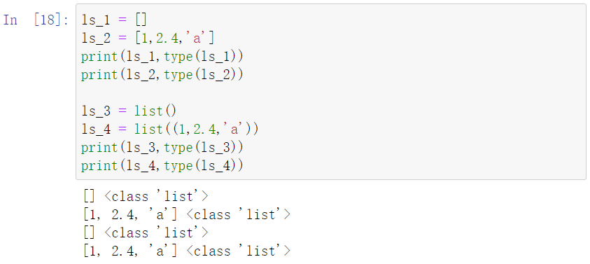
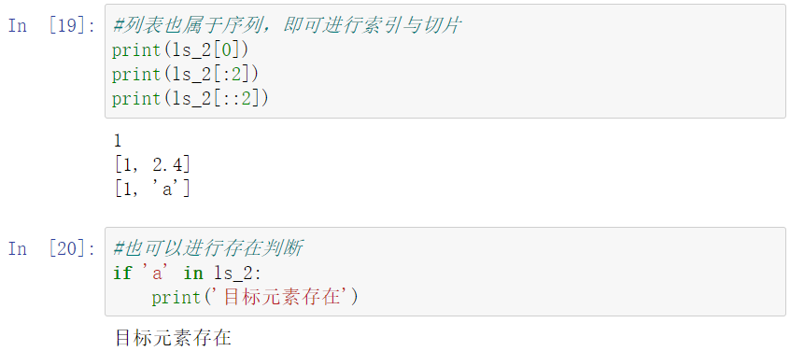
2. Python基础
2.3 基础数据类型-列表
列表数据构建：[]中括号和内置方法list()
列表数据常用方法
（1）列表计数
对列表中元素进行统计len(ls)
对列表中的某一元素出现次数进行统计ls.count(‘a’)
（2）列表数据添加与删除
添加一个元素ls.append(‘a’)
添加多个元素ls.extend([‘a’,’b’,’c’])
删除元素ls.remove(‘a’)
列表也属于序列，也可进行索引切片以及存在判断
（3）列表排序
默认降序排列ls.sort(reverse=False)
指定升序排列ls.sort(reverse=True)

Slide 9
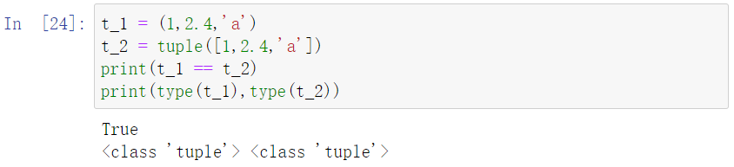
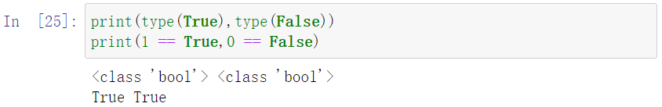
2. Python基础
2.3 基础数据类型-元祖与布尔
元祖也是一种容器，但是元祖和列表是有区别，其中主要区分点在于列表是可变的容器，但是元祖是不可变的容器，换句话说如果元祖被赋值定义后无法被更改，可以起到保护数据的作用。
元祖创建：()小括号和内置方法tuple()
布尔数据类型是我们熟悉的真假，对应的数据只有两个，即True和False，在使用上为简便，也用1和0来表示真假判断的结果。Python中双等于号==表判断，单等号=表示赋值。
除等于真假判断之外，还有不等于!=，大于等于>=，小于等于<=以及是否存在判断in/not in等操作都返回布尔类型数据。

Slide 10
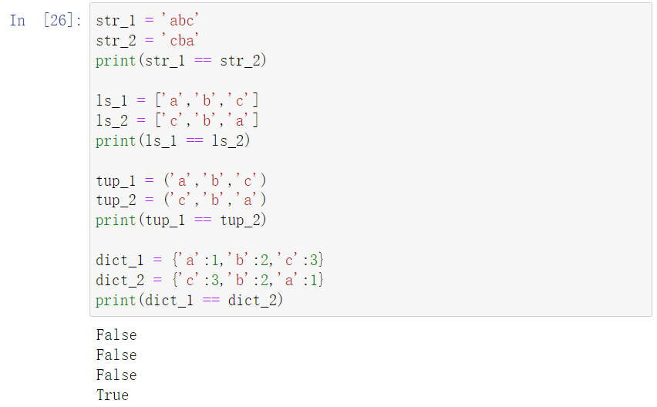
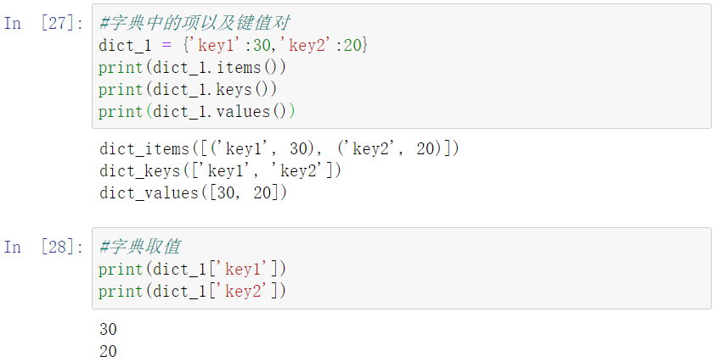
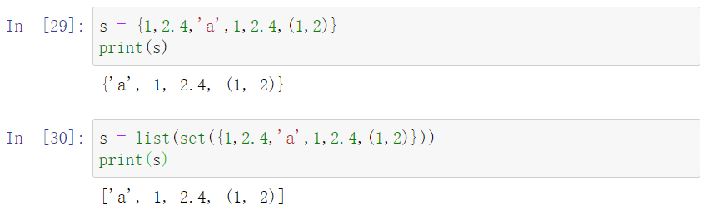
2. Python基础
2.3 基础数据类型-字典和集合
字典数据类型的结构样式是存在一个花括号{}，里面的元素构成是通过键值对一一对应，冒号前面为字典的键，后面为字典的值，当多个元素存在时候，中间使用英文逗号隔开。
字典是无序的序列。获取字典中详细的信息，使用d.items()方法；获取所有的键，使用d.keys()方法；获取所有的值，使用d.values()方法。
集合也是一种无序的数据序列，也是由花括号{}构成，其最重要的功能是对集合中的元素进行去重操作。

Slide 11
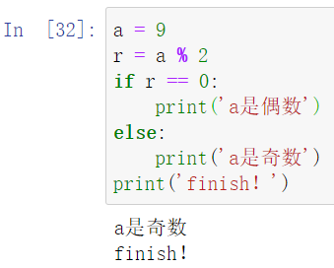
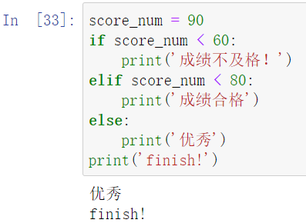
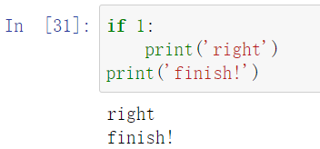
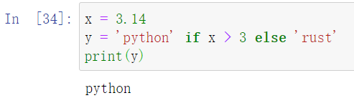
2. Python基础
2.4 条件判断
（1）单分支判断
（2）二分支判断
（3）多分支判断
（4）三元判断
单分支if语句是最基本的条件判断结构。结构中核心的是判断条件和冒号后的语句块，注意英文冒号，冒号后需换行且有缩进
除直接使用True/1和False/0表示判断条件外，if后也可以使用语句。二分支结构，对于if判断不满足的情况，会转到else后的语句执行
多分支语句的使用是在一种情况无法满足的时需要进行多次判断时，而且往后的判断都是基于上一次的判断条件。
具体的结构是if左边是满足第一个条件判断的输出结果，if后面else前面的是判断条件，else后是判断条件不满足时的输出。逻辑顺序上，先看if判断，如果判断后的条件为真（True或者1），输出'python'，否则输出else后的结果'rust'

Slide 12
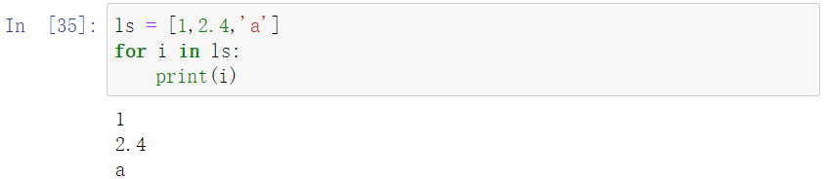
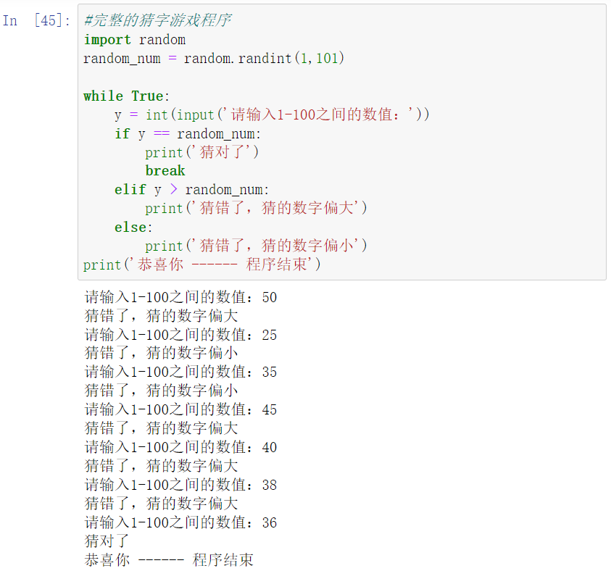
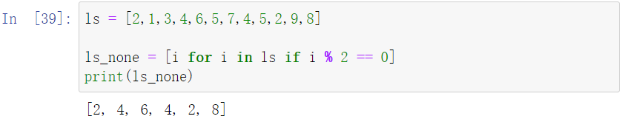
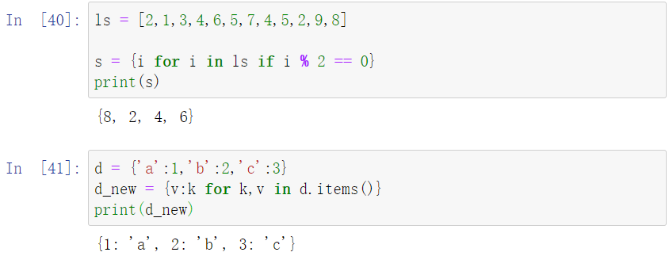
2. Python基础
2.5 循环
（1）for循环与推导式
（2）while循环
for循环也称遍历循环，是将变量中的元素一个个都查找一遍。
while循环也称作判断循环，当while后面的内容是真（True或者1）或者判断语句结果是真（True或者1）时，进入循环体，直至判断的条件不满足才会跳出循环。
类似前面条件判断的三元判断，for循环也可进行简化，具体的过程被称作列表推导
推导式还可以与集合和字典搭配

Slide 13
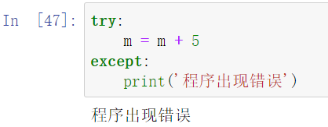
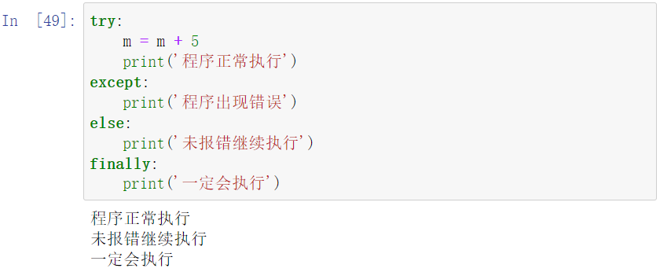
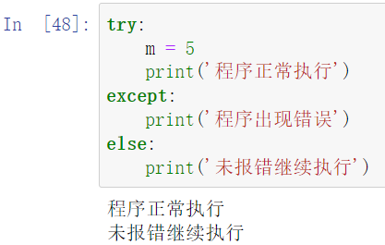
2. Python基础
2.6 异常判断
Python中处理和捕获异常错误的语句为：try-except组合。如果try中的代码出现异常报错，except会进行捕获，并不会造成程序异常退出。
结合else，程序如果没有报错，除会正常执行try中的语句外，else后的代码也会正常执行。
如果希望程序无论是否异常总是要输出一定的内容或者执行某部分代码，可以再结合最后的finally使用。

Slide 14
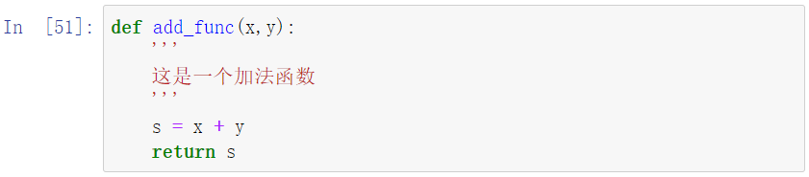
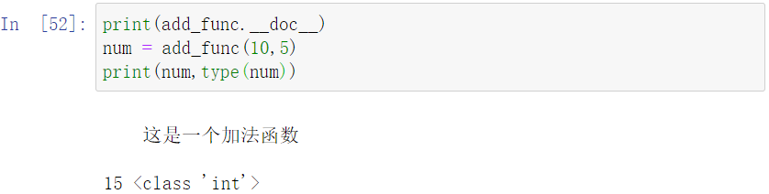
2. Python基础
2.7 函数
Python软件下载完后会有内置函数，通过print(dir(__builtins__))可以了解内置哪些函数/方法。
除使用内置的函数外，在编辑器中也可以自定义函数，并进行调用。
其中第一行代码add_func是自定义的函数名，括号内的两个参数是函数调用时候需要传递的变量，第一行代码下面可以通过三引号添加自定义函数的功能说明，调用函数说明的方式是print(函数名.__doc__)，三引号下面是正常的程序代码，最后根据有无需求指定是否存在返回值。

Slide 15
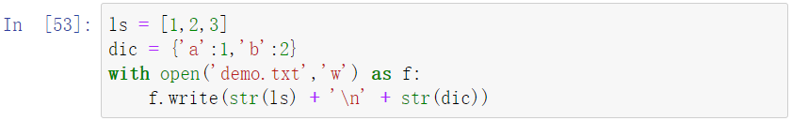
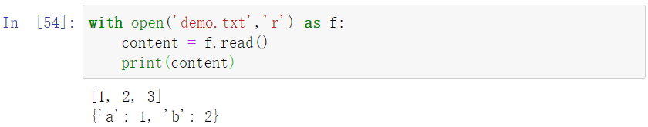
2. Python基础
2.8 文件读写
利用with open语句可快速实现对文件的读写操作
open()方法中第一个参数对应文件的名称，第二个参数指定w表示数据写入，使用f.write()将数据写入到本地文件中。写入文件时需要将数据转化为字符串数据类型，其中的\n表示换行。
第二个参数指定为r表示数据读入，使用f.read()将本地文件的数据读入到Python环境中。

